Slide 1

Közegészségtan-járványtan
A közegészségtan fogalma, története, részterületei, helye és feladatai az orvostudományban
A magyar népegészségügy felépítése és szervezeti rendszere

Slide 2
A népegészségügyi orvoslás története
Ókor
Egyiptom, Róma, görögök – csatornázás, fürdőkultúra, testedzés
Bibliai intelmek ősi tapasztalatokat rögzítenek - kézmosás szükségessége, személyi higiéne - circumcisio, promiszkuitás elkerülése, sertéshús tilalom, szombati pihenőnap
Középkor
- megelőzés helyett betegségek felismerése, testkultúra hiánya
- nagy járványok kora (quarantana, járványőrök)
- tudományos ismeretanyag hiánya, empiria = eretnekség
- mocsarak / holtak kigőzölgése, testnedvek hibás keveredése, asztrológia
- differenciáldiagnosztika hiánya (szifilisz/skarlát/kanyaró/diftéria, tífusz/pestis)

Slide 3
A népegészségügyi orvoslás története
XVI.-XVII. Sz.
1546. Fracastoro: fertőzéseket élő csírák terjesztik, a levegő a terjesztő közeg - füstölések
Raimund Minderer (1570 körül–1621) katonaorvosi és katonai közegészségtani kiadványa a 30 éves háború idején
1657. Leeuwenhoek mikroszkópja – nem ismerte fel felfedezésének jelentőségét
1700. Ramazzini foglalkozás-egészségtan szakkönyve rámutatott az ipari ártalmak egészségkárosító hatásaira (bányászat, ólom-, ónfestékek, ásványi porok, vegyi anyagok, zaj, vibráció stb.)
XVIII. sz.
  társadalmi tényezők összefüggése az egészségi állapottal - szegénység: meghatározó kóroki tényező
  J.P. Frank: System einer vollständigen Medizinischen Polizei
  1775 Percivall Pott: legkorábbi dokumentált rákklaszter - londoni kéményseprő fiúk herezacskó-daganata
  Edward Jenner a modernkori védőoltások atyja - himlő elleni védőoltás (1796)

Slide 4
A népegészségügyi orvoslás története
XIX. sz. – mikrobiológia forradalma
John Snow (1813-1858) Az epidemiológia megteremtője 1854. kolerajárvány Londonban - a levegő vagy a víz terjeszti-e a kolerát? - koleratérkép
Louis Pasteur (1822-1895) bizonyítja, hogy a fertőzéseket (és az erjedést) mikroorganizmusok okozzák
Joseph Lister (1827-1912) 1865 - karbolsav antiszeptikumként történő alkalmazása a sebészetben
Robert Koch (1843-1910) 1882 - tuberkulózis baktérium felfedezése, 1883 - kolera baktérium felfedezése
Max Pettenkofer: Közegészségtan megalapítója
Víz, talaj, levegő betegségek terjesztésében betöltött szerepe
Tápanyagok energiatartalmának meghatározása
München 1865 – a világ első közegészségtani tanszéke

Slide 5
A népegészségügyi orvoslás története
XIX-XX. Sz.
  Hiánybetegségek (skorbut), vitamin fogalma
  Minőségi táplálkozás
  Táplálkozás-és élelmezés egészségtan
XX. Század
  Himlő eradikáció (1979)
  Polio mentesség (2003)
  Védőoltások kifejlesztése, továbbfejlesztése (tbc., diftéria, kanyaró, skarlát, pertussis, tífusz, járványos tüdő- és agyhártyagyulladás)
XX. Század második fele- genetikai térhódítás
  Betegség asszociált gének, génhibák megismerése
  Betegségekkel szembeni fogékonyság genetikai hátterének feltárása
  HUMAN genom projekt- humán szekvencia megismerése
  Igény- genetikai epidemiológia eredményeinek a mindennapi egészségügyi tevékenységben való hasznosítására
  Napjainkban népegészségügyi genomika- népegészségtan önálló szubdiszciplínája

Slide 6
A népegészségügyi orvoslás története
Problémát jelentenek:
  Influenza járványok - kórokozók nagy variabilitása
  STD-AIDS- magas Incidencia, Prevalencia + nem létezik védőoltás
  Malária- Afrika, Dél-Kelet Ázsia országai- mindenféle kemoterapeutikummal szemben rezisztens szúnyogtörzsek elszaporodása
  Fejlett és ipari fejlődés útján lévő országok
  Külső okok- baleset, sérülés, mérgezés, erőszak, öngyilkosság- közép-kelet európai és balti országok
  Környezeti expozíciók - szennyezett ipari övezetek
  Társadalmi változások - egyén elmagányosodása
XX. és a XXI. sz. változásai
  Technikai, Technológiai fejlődés, Globalizáció, Migráció, Környezetszennyezés
    Új fertőző betegségek megjelenése
      HIV/AIDS, haemorrhagiás lázak (Zika vírus), COVID-19
    Felszámoltnak hitt fertőző betegségek megjelenése
      Diftéria, kolera, tuberkulózis, malária
    Számos kórokozó törzs gyógyszer-, antibiotikum rezisztensé vált

Slide 7
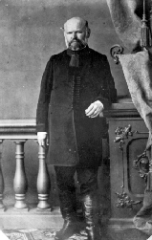
A népegészségügyi orvoslás története
Magyar vonatkozások
1770. tisztiorvosok (megyei fizikusok és országos főorvos) kinevezése –
Mária Terézia
Bene Ferenc 1799. himlő oltás – 1 évvel Jenner közleménye után
Semmelweis Ignác (1818-1865)
1847. „Minden medikus vagy orvos, aki a kórtermekbe vizsgálat elvégzése céljából belép, köteles kezét alaposan megmosni, mégpedig klórmészoldatban, amely a kórtermek bejáratához közel, megfelelő mosdótálakban található. Ez a fertőtlenítés elegendőnek látszik a vizit előtt.”
Notes:
7

Slide 8
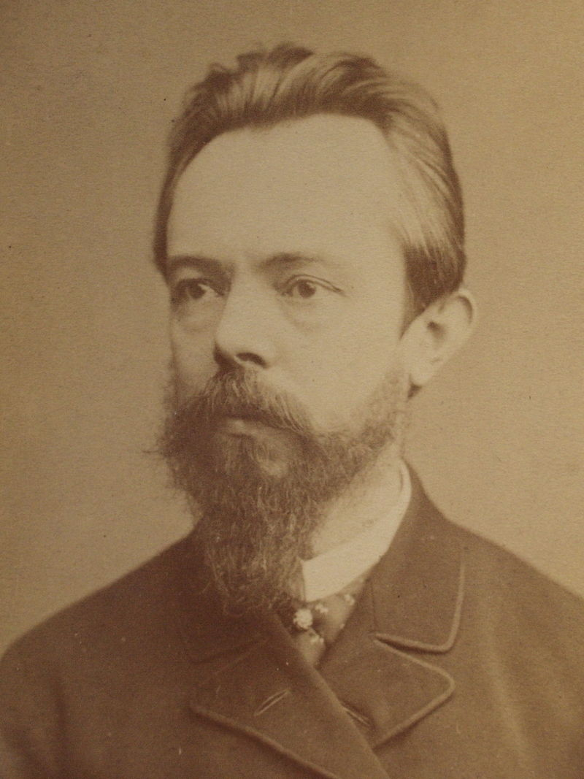
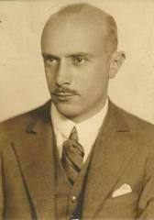
A népegészségügyi orvoslás története
Magyar vonatkozások
Fodor József (1843-1901)
- Orvos, egyetemi tanár, nemzetközileg elismert higiénikus
- „közegészségügyünk első apostola”
- 1874. a világ 2. közegészségtan tanszéke a Budapesti Egyetemen
- 1876. évi XIV. tv. – a közegészségügy állami feladat
Johan Béla (1889-1983)
- BCG oltás bevezetése (1928),
- szűrővizsgálatok, vándorszűrések,
- tüdőbeteggondozók,
- szegények ingyenes gyógykezelése,
- hazai antibiotikum gyártás,
- Országos Közegészségügyi Intézet, tisztiorvosi szolgálat
létrehozása,
- zöldkereszt, védőnőképzés

Slide 9




Közegészségtan
Meghatározása: betegségek elkerülhetőségével, az egészségben való megtartással és a betegségek megelőzésével foglalkozik
1991 óta népegészségtannak is nevezik
A közegészségtan célja
  a betegségek megelőzése
  az élettartam meghosszabbítása
  az egészség előmozdítása, promóciója az egész népesség körében
Elsősorban a tömegek (közösségek) egészségével foglalkozik
Notes:
Ha visszanyúlunk Fodor József „Közegészségügy Angolországban”, Riegler Gusztáv „Közegészségtan” vagy az 1917. évi „Népegészségügyi Naggyűlés” könyvéhez, vagy akár a Darányi-féle „Közegészségtan”-hoz (amely sokáig lefedte a tárgy legfőbb vonulatait), akkor azt mondhatjuk, hogy a közegészségtan, egészségtan , közegészségtan és járványtan, vagy hygiéne tulajdonképpen az a tudomány, amely a betegségek elkerülhetőségével, az egészségben való megtartással és a betegségek megelőzésével foglalkozik (miként azt Hőgyes Endre 1896-ban már megfogalmazta).
A XX. Század közepéig öt részterülete fejlődött ki a népegészségügyi orvostannak: a járványtan, amely főként a fertőző betegségek járványtanát jelentette, a foglalkozás- és munkaegészségtan, az élelmezés- és táplálkozás-egészségtan, a környezet-egészségtan és a társadalom-egészségtan.

Slide 10
Közegészségtan (népegészségtan) feladatai
A lakosság egészségi állapotát befolyásoló, meghatározó tényezők vizsgálata
Ezek védelme hatósági eszközökkel !
Betegségek térbeli – időbeli eloszlása, halmozódása - epidemiológia
Az egészségvédelem, egészség-előmozdítás, - promóció módszereinek,
stratégiáinak kidolgozása
Egészségvédelemmel kapcsolatos programokban való közreműködés
Az egészségvédelem és egészségjavítás érdekében végzett munka értékelése

Slide 11
A Népegészségtan mint tudomány részterületei:
Környezet-egészségtan
Járványtan
Foglalkozás- és munkaegészségtan
Élelmezés- és táplálkozás-egészségtan
Társadalom-egészségtan

Slide 12
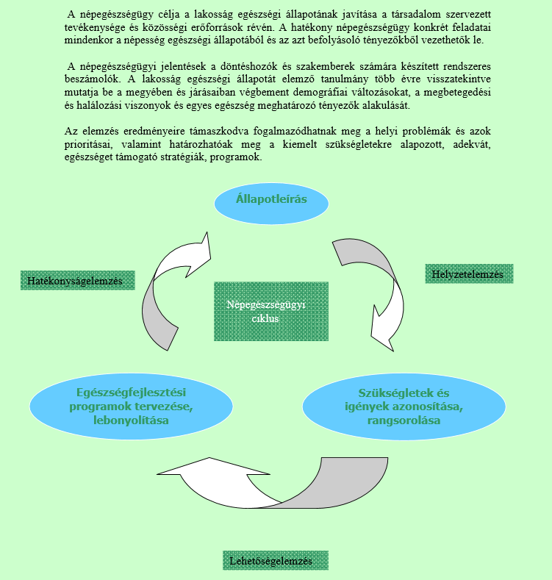
A népegészségügyi ciklus

Slide 13
A Népegészségügy mint hatóság
A magyar népegészségügy felépítése és szervezeti rendszere
  1770. Tisztiorvosi szolgálat születése
  1868. Országos Közegészségügyi Tanács (ETT néven ma is működik)
  1927. Országos Közegészségügyi Intézet
  1948. KÖJÁL – tanácsok felügyelete alatt
  1991. ÁNTSZ – megyei – városi/kistérségi/járási intézetek/osztályok
  2013. kormányhivatal népegészségügyi főosztályok, járási hivatali osztályok
  2018. NNK

Slide 14
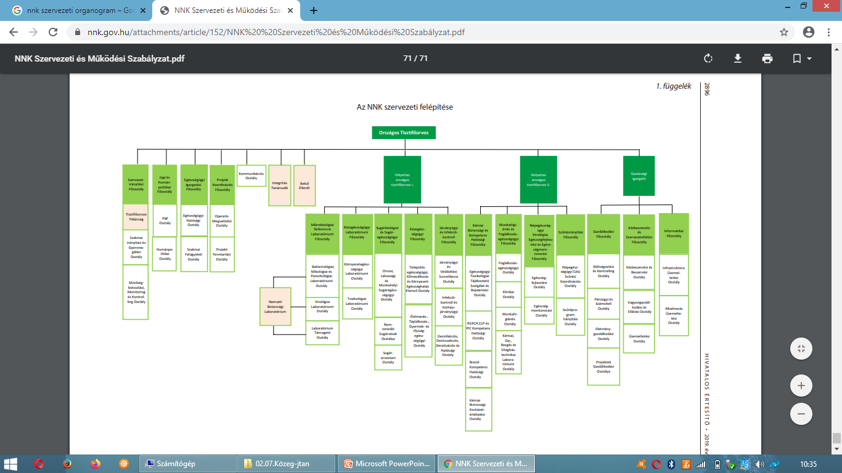
A magyar népegészségügy felépítése és szervezeti rendszere

Slide 15
A magyar népegészségügy felépítése és szervezeti rendszere
szakmai irányítás munkáltató
Nemzeti Népegészségügyi Központ Miniszterelnökség
Országos tisztifőorvos Miniszterelnökséget vezető miniszter
Területi közigazgatásért felelős államtitkár
Megyei / fővárosi kormányhivatal - népegészségügyi főosztály
Kormánymegbízott - Megyei tisztifőorvos
Járási / kerületi hivatal - népegészségügyi osztály
Járási hivatalvezető - Járási tisztifőorvos

Slide 16
Népegészségügyi szervek által ellátott szakterületek
Járványügy
Település- és környezetegészségügy
Egészségügyi igazgatás
Ápolás szakfelügyelet
Védőnői szakfelügyelet
Családvédelmi szolgálat
Kémiai biztonság
Élelmezés és táplálkozásegészségügy
Gyermek- és ifjúságegészségügy
Egészségfejlesztés
hatósági munka – panaszügyek - tájékoztatás
JOGALKOTÁS
Ágazati jogszabályok
(járványügyi, vízügyi,
élelmezésügyi stb.)
HATÓSÁG
Jogalkalmazás
Adatgyűjtés, feldolgozás
(morbiditás, mortalitás,
közegészségügyi körülmények stb.)
Prezentálás
TUDOMÁNY
Eredmények: javaslatok a döntéshozók felé

Slide 17
Köszönöm a figyelmet!

